Slide 1
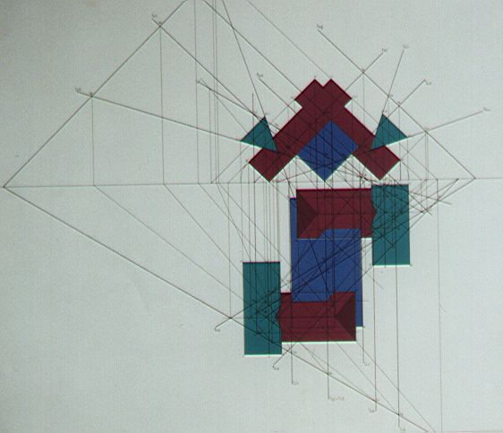
GEOMETRIA DESCRITTIVA DINAMICA
Indagine insiemistica sulla doppia proiezione ortogonale di Monge
COMPENETRAZIONE DI SOLIDI
Il disegno a fianco è stato eseguito
nell’a. s. 1990/1991
da Trabucco Alessandra
della classe 5 B
dell’Istituto statale d’arte
“G. Mazara” di Sulmona
per la materia “Geometria descrittiva”
Insegnante:
Prof. Elio Fragassi
COMPENETRAZIONE TRA UN CONO CIRCOLARE RETTO ED
UN PRISMA RETTO A BASE ESAGONALE
Autore Prof. Elio Fragassi
Per approfondimenti consultare il sito https://www.eliofragassi.it
Versione originale del 2013

Slide 2
GEOMETRIA DESCRITTIVA DINAMICA
Indagine insiemistica sulla doppia proiezione ortogonale di Monge
Questa presentazione, riguardante le operazioni geometriche, sviluppa un esempio relativo alla “compenetrazione di solidi ” e alla definizione della procedura descrittiva per ricercare, determinare e descrivere il solido risultante.
L’esercizio prende in considerazione un solido a facce (prisma esagonale retto a base esagonale) e un solido di rotazione (cono circolare retto) composti come di seguito.
I due solidi hanno gli assi allineati e ortogonali a π₁⁺.
Le dimensioni sono tali che la base circolare del cono contiene gli spigoli laterali del prisma mentre le facce laterali del prisma sono parallele all’asse del cono.
Data questa composizione si devono identificare e descrivere sei rami di iperboli ed una circonferenza.
L’esercizio, pertanto, viene sviluppato nei seguenti differenti passaggi descrittivi.
Rappresentazione ortogonale dei solidi
2) Ricerca della procedura geometrico-descrittiva
3) Applicazione della procedura e definizione del risultato sulle sei facce laterali (rami di sei iperboli)
4) Applicazione della procedura alla base superiore e definizione del risultato (circonferenza)
5) Identificazione degli elementi risultanti
6) Risultato della compenetrazione (somma dei due solidi)
7) Solido sottratto al cono
8) Solido sottratto al prisma
9) Somma dei solidi sottratti al prisma e al cono

Slide 3
RAPPRESENTAZIONE DEI SOLIDI
V”
Il cono viene rappresentato
mediante la base circolare
contenente i vertici del
prisma e il vertice
V(V’;V”)
I due solidi che si compenetrano
sono un prisma retto
a base esagonale
in colore blu
ed un cono
circolare retto
in colore verde.
Del prisma
sono
identificati e
proiettati i
vertici
delle basi.
A”
C” ≡M”
E” ≡ I”
G”
B”
D” ≡ N”
F” ≡ L”
H”
lt
C’ ≡ D’
E’ ≡ F’
A’ ≡ B’
V’
G’ ≡ H’
M’ ≡N’
I’ ≡ L’

Slide 4
RIDERCA DELLA PROCEDURA GEOMETRICO-DESCRITTIVA
V”
Il procedimento descrittivo consiste nella ricerca dei punti
P (P’; P”)
ottenuti delle intersezioni tra la
retta dinamica
generatrice
g(g’; g”)
del cono e la
retta proiettante
in prima
r(r’; r”)
delle facce
laterali
del prisma a
base esagonale
secondo la
seguente
relazione
descrittiva
g ∩ r ⇒ P
che scomposta
nelle due
proiezioni
determina
g”
P”
r”
lt
V’
g’
g’ ∩ r’ ⇒ P’
g”∩ r”⇒ P”
r'
≡ P’

Slide 5
APPLICAZIONE DELLA PROCEDURA E DEFINIZIONE DEL RISULTATO SULLE FACCE LATERALI
V”
Se la faccia laterale del prisma
(che è un piano) taglia il cono
stiamo descrivendo una curva
punteggiata ottenuta come
intersezione della retta
dinamica (generatrice
delle falde del
cono) con un piano
(faccia del prisma).
Per questa faccia si procede allo stesso modo
La sezione che si ottiene (ramo dell’iperbole) è
una linea curva l descritta dalla sommatoria delle intersezioni tra la retta g (generatrice dinamica) e il piano ϕ (faccia del prisma) secondo la seguente legge:
dove
Rami delle iperboli
l =∑(g ∩ r∈ϕ)
V’
l = linea
∑ = sommatoria
g = generatrice del cono
= intersezione
r = retta proiettante in 1ª
∈= appartiene
ϕ = faccia laterale del prisma

Slide 6
APPLICAZIONE DELLA PROCEDURA ALLA BASE SUPERIORE E DEFINIZIONE DEL RISULTATO
V”
Lo stesso ragionamento può essere fatto per la base superiore del prisma considerando la base come un piano rigato.
g”
In questo caso possiamo intersecare queste rette orizzontali (r) appartenenti al piano della base con le generatrici (g)
del cono.
r”
P”
Determiniamo, così, una serie di punti (P) che sommati tra loro costituiscono una circonferenza espressa come:
c =∑(g ∩ r∈ ϕ )
In questo caso poiché il piano della base è ortogonale all’asse del cono le generatrici intersecano il piano in punti equidistanti dall’asse per cui è sufficiente un solo punto di intersezione per determinare il raggio della circonferenza che ha centro coincidente con l’asse del cono
V’
g’
≡ r’
P’
Circonferenza

Slide 7
IDENTIFICAZIONE DEGLI ELEMENTI RISULTANTI
Porzioni di cono
Linea d’intersezione
tra le facce laterali del prisma e il cono originata dalla somma dei rami delle iperboli
Porzioni di prisma
Linea d’intersezione
tra la base superiore del prisma ed il cono che origina la circonferenza
Porzioni di cono

Slide 8
RISULTATO DELLA COMPENETRAZIONE
DEI DUE SOLIDI
Il cono
Il prisma
Linea di intersezione
tra le facce del prisma
e il cono che generano i sei rami delle iperboli
Il cono

Slide 9
SOLIDO SOTTRATTO DAL CONO
Il risultato della compenetrazione, della pagina precedente, è stato ottenuto isolando e sottraendo ai solidi originari alcune porzioni.
Per individuare ed isolare queste porzioni sono state eseguite operazioni geometriche elementari come l’intersezione tra rette.
Mediante questa operazione sono stati definiti luoghi di punti che, sommati tra loro, seguendo precise leggi, hanno composto le figure geometriche, dette coniche, secondo le quali effettuare le operazioni booleane di somma e/o sottrazione dei solidi in oggetto

Slide 10
SOLIDO SOTTRATTO DAL PRISMA
Poiché le facce del prisma sono superfici piane mentre la superficie laterale del cono è curva, sommando i punti ottenuti dalle intersezioni di rette (retta generatrice per il cono e rigate piane per le facce del prisma) si determinano i luoghi geometrici delle sezioni che sono le seguenti coniche.
1) Sei rami di iperboli per le facce laterali –un ramo per ogni faccia
2) Una circonferenza per la base superiore

Slide 11
SOMMA DEI SOLIDI SOTTRATTI AL PRISMA E AL CONO
A proposito di quanto sopra si ricorda che:
L’operazione di intersezione genera un ente geometrico
L’operazione di sezione genera una figura piana
L’operazione di compenetrazione genera forme solide

Slide 12
Per maggiore completezza ed approfondimento degli argomenti si può consultare il seguente sito
https://www.eliofragassi.it

